Slide 1
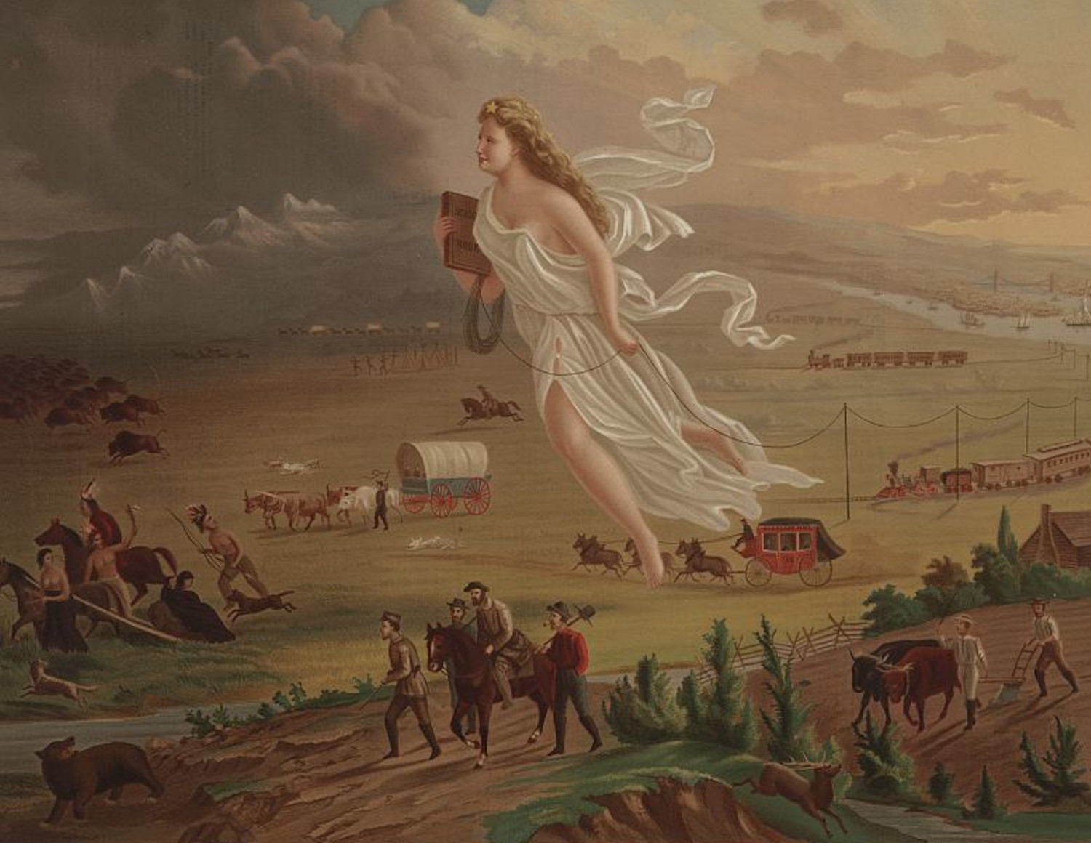
UN IMPERO RESPONSABILE

Slide 2
(RI-)SCRIVERE LA STORIA
Periodo tra la Rivoluzione americana e la Guerra civile: Romanticismo americano → storiografia romantica americana → costruzione del mito della storia americana come storia “progressista”.
Storici romantici più rappresentativi: George Bancroft, William Hickling Prescott, John Lothrop Motley, Francis Parkman.
Presenza di una corrente “critica” fin dagli inizi dell’Ottocento: Washington Irving, Diedrich Knickerbocker’s History of New York (1809) = parodia della mitografia storica americana, che mette in discussione la legittimità della prima colonizzazione euro-americana (un recensore lo definì “an attempt to annihilate the history of America”).

Slide 3
UNA LEGGE INESORABILE
Assunto fondamentale della storiografia romantica americana: dell’inevitabilità-irreversibilità del progresso umano – “the inexorable law of Freedom and Progress” (Motley).
Bancroft: democratico liberale; Motley: liberale moderato; Prescott: conservatore illuminato; Parkman: conservatore “radicale” – ma “every one of them saw history as a continuing development toward nineteenth-century America, the most ‘natural’ of nations. Their histories tell a remarkably consistent, composite story of Western development from the Reformation through the American Revolution” (David Levin).

Slide 4
L’ECCEZIONALISMO AMERICANO
Eccezionalismo americano = convinzione che gli USA (e prima della loro nascita le colonie inglesi in America del Nord) abbiano un destino storico e una responsabilità universale inerentemente differenti dalle altre nazioni.
USA = “prima nazione moderna” (“the first new nation”, secondo la definizione di Seymour Martin Lipset), governata dai principi di libertà, democrazia, uguaglianza di fronte alla legge, responsabilità individuale.
Superiorità morale e politica degli Stati Uniti rispetto alle altre nazioni → responsabilità di guidarle.

Slide 5
HECTOR ST. JOHN DE CRÈVECOUER E IL NUOVO SPAZIO AMERICANO
He is arrived on a new continent; a modern society offers itself to his contemplation, different from what he had hitherto seen. It is not composed, as in Europe, of great lords who possess everything, and of a herd of people who have nothing. Here are no aristocratical families, no courts, no kings, no bishops, no ecclesiastical dominion, no invisible power giving to a few a very visible one; no great manufacturers employing thousands, no great refinements of luxury. The rich and the poor are not so far removed from each other as they are in Europe. Some few towns excepted, we are all tillers of the earth, from Nova Scotia to West Florida. We are a people of cultivators, scattered over an immense territory, communicating with each other by means of good roads and navigable rivers, united by the silken bands of mild government, all respecting the laws, without dreading their power, because they are equitable. We are all animated with the spirit of an industry which is unfettered and unrestrained, because each person works for himself. If he travels through our rural districts he views not the hostile castle, and the haughty mansion, contrasted with the clay-built hut and miserable cabin, where cattle and men help to keep each other warm, and dwell in meanness, smoke, and indigence. A pleasing uniformity of decent competence appears throughout our habitations.
Hector St. John de Crèvecoeur, “What Is an American”,
Letter 3 from Letters from an American Farmer (1782)

Slide 6
IL NUOVO UOMO AMERICANO
What then is the American, this new man? He is either an European, or the descendant of an European, hence that strange mixture of blood, which you will find in no other country. […] He becomes an American by being received in the broad lap of our great Alma Mater. Here individuals of all nations are melted into a new race of men, whose labours and posterity will one day cause great changes in the world. Americans are the western pilgrims, who are carrying along with them that great mass of arts, sciences, vigour, and industry which began long since in the east; they will finish the great circle. The Americans were once scattered all over Europe; here they are incorporated into one of the finest systems of population which has ever appeared, and which will hereafter become distinct by the power of the different climates they inhabit. The American ought therefore to love this country much better than that wherein either he or his forefathers were born. […] Here religion demands but little of him; a small voluntary salary to the minister, and gratitude to God; can he refuse these? The American is a new man, who acts upon new principles; he must therefore entertain new ideas, and form new opinions. From involuntary idleness, servile dependence, penury, and useless labour, he has passed to toils of a very different nature, rewarded by ample subsistence. This is an American.
Hector St. John de Crèvecoeur, “What Is an American”,
Letter 3 from Letters from an American Farmer (1782)

Slide 7
UNA ASCENDING SPIRAL CURVE
Problema delle contraddizioni che ostacolano il progresso americano (schiavismo, espropriazione delle terre indiane) → Motley: “it seems to be a law of Providence, that progress should be by a spiral movement; so that when it seems more tortuous, we may perhaps be going ahead” → motivo della “ascending spiral curve”.
Combinazione della linearità dell’“upward motion” con la ciclicità delle “curve” → possibilità di risolvere le contraddizioni incontrate senza dover ricorrere né all’assolutizzazione manichea del valore positivo di una sola delle forze in campo né all’amaro riconoscimento dell’eterno ritornare alle condizioni conflittuali di partenza. I “germi” del progresso possono essere seminati persino dai rappresentanti della conservazione, molti dei quali sono anzi esplicitamente ammirati, e i momenti di stasi non sono sconfitte, ma solo preparazioni – o meglio, per mantenere la metafora organica, periodi di “incubazione” – che preludono a nuovi successi.
Queste vittorie rappresentano la conferma di un sistema di valori che è “già dato” fin dall’origine (debito con la concezione biblica della storia del puritanesimo).

Slide 8
DUE SPAZIO-TEMPI
Storia umana divisa in due grandi spazio-tempi, ognuno dei quali è retto da una paradossale inversione dei rapporti tra dinamicità/progresso e staticità/conservazione.
Spazio-tempo europeo: governato dalle forze della conservazione e per questo attraversato da feroci conflitti interni che ne mettono continuamente in crisi la stabilità vs. spazio-tempo americano: la libera espressione delle potenzialità dinamiche del progresso produce come per miracolo un sostanziale equilibrio di fronte al quale ogni scontro, per quanto violento, appare come una semplice scossa di aggiustamento.
La comunicazione tra i due mondi è assicurata dal movimento verso ovest che la storia europea sembra compiere, e che si conclude appunto sulle coste americane. A questo movimento nello spazio corrisponde un movimento nel tempo storico, inteso come successione di ere ciascuna dominata da un nuovo e più “valido” principio: “Christianity in the ‘German woods’, nationality in the Iberian peninsula, the Reformation in Netherlands and England, Democracy (or Liberty) in the American colonies” (Davis Levin).

Slide 9
DAL TEMPO ALLO SPAZIO
In America il tempo della storia si ferma, e resta solo il movimento nello spazio, verso i territori che si aprono oltre la Frontiera. Le epoche storiche non si succedono più, poiché la Democrazia (o la Libertà) si realizza fin dal principio della colonizzazione inglese del Nord America. Ogni ulteriore passaggio ad ovest non fa che estendere lo spazio della democrazia, liberando nuove regioni dal “vuoto” cui erano condannate prima della colonizzazione e dall’incubo della storia cui potevano essere destinate qualora fossero state invase dalle potenze europee tradizionali (l’argomento centrale dei volumi di Parkman su France and England in North America, dove si ipotizza esplicitamente la possibilità di una ricaduta nel “passato” europeo nel caso in cui avessero vinto le forze francesi) – e infine inglobandole nell’atemporale Mito americano.
Chiusura del cerchio: “Passage to India” cantato da Whitman (superamento dei limiti del continente per giungere, attraverso l’Asia, fino all’Europa, e realizzare in modo ancor più compiuto il/la fine della storia umana – concezione teleologica della storia).

Slide 10
UNA MISSIONE IDEALE
Classe sociale di riferimento: borghesia (mossa in primo luogo dal principio del profitto, valore poco attraente per degli intellettuali romantici) → scissione delle motivazioni materiali rispetto al ruolo giocato nell’accelerare la marcia del progresso dal principio astratto del commercio, cui si aggiungono per naturale germinazione altri valori più elevati: “Protestantism, nationality, free thought, republicanism – or the natural economic principles of free trade, ‘enterprise’ or industry, and self-reliance” (David Levin).
Anche il Cortés di Prescott o il La Salle di Parkman trascendono, nelle loro azioni, la matrice economica del profitto: il primo “was not a vulgar conqueror” e “his enterprises were not undertaken solely for mercenary objects” (Prescott); il secondo “was not a mere merchant; and no commercial profit could content his ambition” (Parkman). Motley: astrazione‐sublimazione delle motivazioni socio‐economiche per esaltare il ruolo progressivo delle classi mercantili olandesi e inglesi.
Borghesia: classe con una responsabilità ideale, che non confligge con i principi del profitto ma anzi li rafforza → base sociale e ideologica dell’“Impero del bene”.

Slide 11
LA STORIA AMERICANA COME ROMANCE
Hayden White, Metahistory (1973): la storiografia non può essere completamente oggettiva – ogni storico costruisce una trama degli eventi, scegliendo quelli che ritiene più rilevanti e adottando uno specifico schema narrativo per combinarli e dar loro un significato.
Il testo storiografico è “a verbal structure in the form of a narrative prose discourse that purports to be a model, or icon, of past structures and processes in the interest of explaining what they were by representing them”.
Quattro tipologie di intreccio: romance (storia di un eroe individuale o collettivo che supera varie prove per raggiungere un obiettivo finale); commedia (storia di conflitti che infine si risolvono in una composizione degli interessi); tragedia (storia di una caduta inesorabile di un individuo o una società); satira (denuncia delle assurdità di un sistema socio-culturale e politico).
Storia americana codificata dalla storiografia romantica = romance.

Slide 12
CONTROSTORIE
In questo quadro, le popolazioni native e la comunità afroamericana non hanno quasi alcun ruolo. Le loro storie sono cancellate, ma la loro esperienza all’interno della storia americana esiste, e più avanti verrà raccontata in contro‐storie che evidenzieranno la loro distanza dalla storia ufficiale.
Per i nativi americani l’arrivo degli europei interrompe il susseguirsi di cicli storici con cui la loro esperienza storica viene concettualizzata, e che vengono soppiantati dalla visione lineare del tempo tipica della cultura europea. Ma, come dice il capo indiano Tamenund alla fine di The Last of the Mohicans, “the time of the red men has not yet come again” (e quel “not yet… again” implica un possibile futuro ritorno).
Per gli afroamericani, la storia è un precipitare nell’incubo della schiavitù, che arresta il processo storico stesso – non può esserci storia per un soggetto a puro oggetto di proprietà altrui. Ma nel corso dell’Ottocento e poi nel Novecento non solo gli afroamericani conquisteranno la libertà – recupereranno anche la loro storia negata, ricostruendo il legame con un passato che rivelerà non solo la loro centralità nella storia delle colonie inglesi in Nord America prima e degli USA poi, ma anche le varie strategie di sopravvivenza culturale e di conservazione di un memoria che verrà riattivata a distanza di secoli.
Le loro sono storie davvero eccezionali, perché denunciano le eccezioni al mito dell’eccezionalismo americano. La storia americana è eccezionale perché da un lato promuove valori universali di libertà e uguaglianza, e dall’altro deroga sistematicamente da essi.

